Slide 1
화면 설계서!!!!
프로젝트3
크라우드 fun딩딩디리이딩디이딩딩
2조오오오오오으아아으아으아으아ㅡ아으ㅏ으아

Slide 2
화면코드 | user_w_ht_category_menu
화면명 | 프로젝트 카테고리 메뉴
프로젝트
화면 번호
2
#
1 | 좌측 카테고리 호출 -슬라이드 배너
2 | IT, 가전, 가구 패션, 뷰티, 푸드, 여행, 레저, 스포츠, 반려동물, 음악 저작권, 영화 각 카테고리별 프로젝트 호출 버튼 주화면으로 컨텐츠 표시 선택한 카테고리는 다르게 표시
3 | 우측 카테고리 호출
4 | 카테 고리 내 표시할 프로젝트 종류를 선택하기 위한 셀렉트 박스
5 | 4에서 선택한 프로젝트 종류의 2차 세부 구분 셀렉트 박스
 | 2차 세부 구분 셀렉트 박스에서 선택된 내용에 해당하는 프로젝트들을 주 화면에 호출
1
IT
가전
가구
패션
뷰티
푸드
여행
3
4
베스트 프로젝트
5
투자 금액순
1차 셀렉트 박스 | 2차 셀렉트박스
*진행 중 프로젝트(default) | 진행 중 프로젝트
베스트 프로젝트 | - 조회수순 - 투자 금액순
다가올 프로젝트 | 다가올 프로젝트
지나간 프로젝트 | - 종료 프로젝트 전체 - 아깝게 목표 미달성된 프로젝트

Slide 3
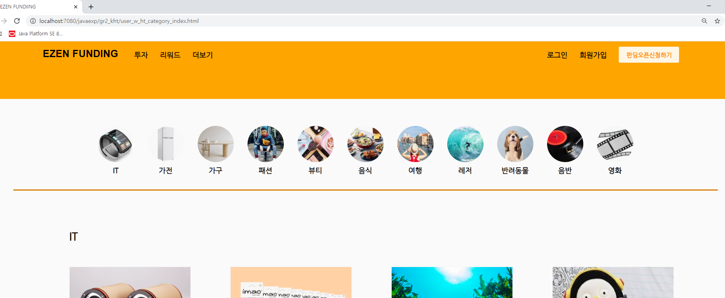
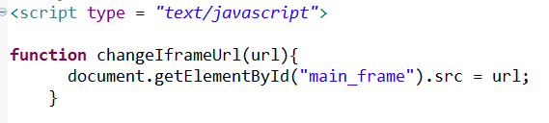
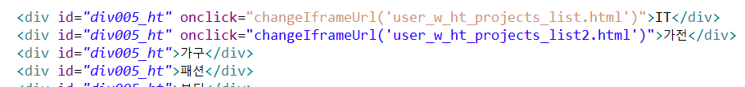
화면코드 | user_w_ht_category_menu
화면명 | 프로젝트 카테고리 메뉴
프로젝트
화면 번호
2
#
1 | 좌측 카테고리 호출 -슬라이드 배너
2 | IT, 가전, 가구 패션, 뷰티, 푸드, 여행, 레저, 스포츠, 반려동물, 음악 저작권, 영화 각 카테고리별 프로젝트 호출 버튼 주화면으로 컨텐츠 표시 선택한 카테고리는 다르게 표시
3 | 우측 카테고리 호출
4 | 카테 고리 내 표시할 프로젝트 종류를 선택하기 위한 셀렉트 박스
5 | 4에서 선택한 프로젝트 종류의 2차 세부 구분 셀렉트 박스
 | 2차 세부 구분 셀렉트 박스에서 선택된 내용에 해당하는 프로젝트들을 주 화면에 호출
1
IT
가전
가구
패션
뷰티
푸드
여행
3

Slide 4
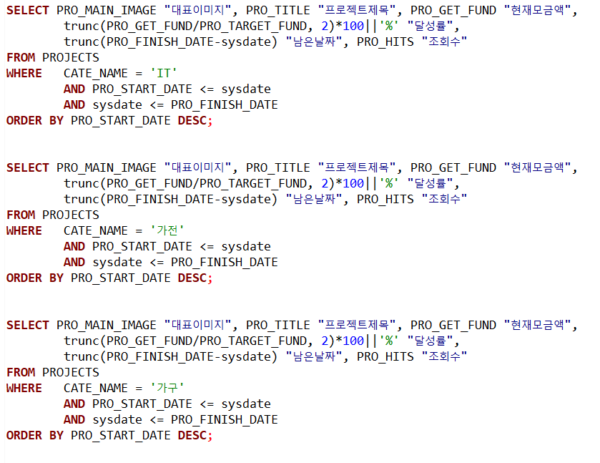
화면코드 | user_w_ht_category_menu
화면명 | 프로젝트 카테고리 메뉴
프로젝트
화면 번호
2
#
1 | 좌측 카테고리 호출 -슬라이드 배너
2 | IT, 가전, 가구 패션, 뷰티, 푸드, 여행, 레저, 스포츠, 반려동물, 음악 저작권, 영화 각 카테고리별 프로젝트 호출 버튼 주화면으로 컨텐츠 표시 선택한 카테고리는 다르게 표시
3 | 우측 카테고리 호출
4 | 카테 고리 내 표시할 프로젝트 종류를 선택하기 위한 셀렉트 박스
5 | 4에서 선택한 프로젝트 종류의 2차 세부 구분 셀렉트 박스
 | 2차 세부 구분 셀렉트 박스에서 선택된 내용에 해당하는 프로젝트들을 주 화면에 호출
1
IT
가전
가구
패션
뷰티
푸드
여행
3

Slide 5
화면코드 | user_m_ht_category_menu
화면명 | 프로젝트 카테고리 메뉴
프로젝트
화면 번호
1
#
1 | 카테고리를 선택하기 위한 사이드 바 - IT, 가전, 가구, 패션, 뷰티, 푸드, 여행, 레저, 스포츠, 반려동물, 음악 저작권, 영화
2 | 현재 선택한 프로젝트 카테고리 표시
4 | 카테 고리 내 표시할 프로젝트 종류를 선택하기 위한 셀렉트 박스
5 | 4에서 선택한 프로젝트 종류의 2차 세부 구분 셀렉트 박스
 | 2차 세부 구분 셀렉트 박스에서 선택된 내용에 해당하는 프로젝트들을 주 화면에 호출
IT
가전
가구
패션
뷰티
푸드
여행
레저
스포츠
반려동물
음악 저작권
영화
2
반려동물
3
베스트 프로젝트
4
투자 금액순
1차 셀렉트 박스 | 2차 셀렉트박스
*진행 중 프로젝트(default) | 진행 중 프로젝트
베스트 프로젝트 | - 조회수순 - 투자 금액순
다가올 프로젝트 | 다가올 프로젝트
지나간 프로젝트 | - 종료 프로젝트 전체 - 아깝게 목표 미달성된 프로젝트

Slide 6
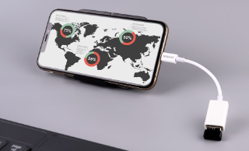
화면코드 | user_w_ht_category_main
화면명 | 프로젝트 카테고리 메인
프로젝트
화면 번호
1
IT
#
1 | 카테고리 이름을 표현한 버튼 해당 카테고리 상세 페이지로 이동 - user_w_ht_category_menu의 메뉴를 클릭한 것과 동일
2 | 프로젝트 대표 이미지 표시 - 클릭시 프로젝트 상세 페이지로 이동 (모든 페이지 동일)
3 | 프로젝트 제목 표시 - 클릭시 프로젝트 상세 페이지로 이동 (모든 페이지 동일)
4 | 프로젝트 카테고리 및 펀딩률 표시 - 주황색 선은 100분위 표시에 맞게 길이 변동 (모든 페이지 동일)
2
3
데이터 케이블
데이터 케이블
데이터 케이블
4
IT
IT
IT
57%
57%
57%
가전
데이터 케이블
데이터 케이블
데이터 케이블
IT
IT
IT
57%
57%
57%

Slide 7
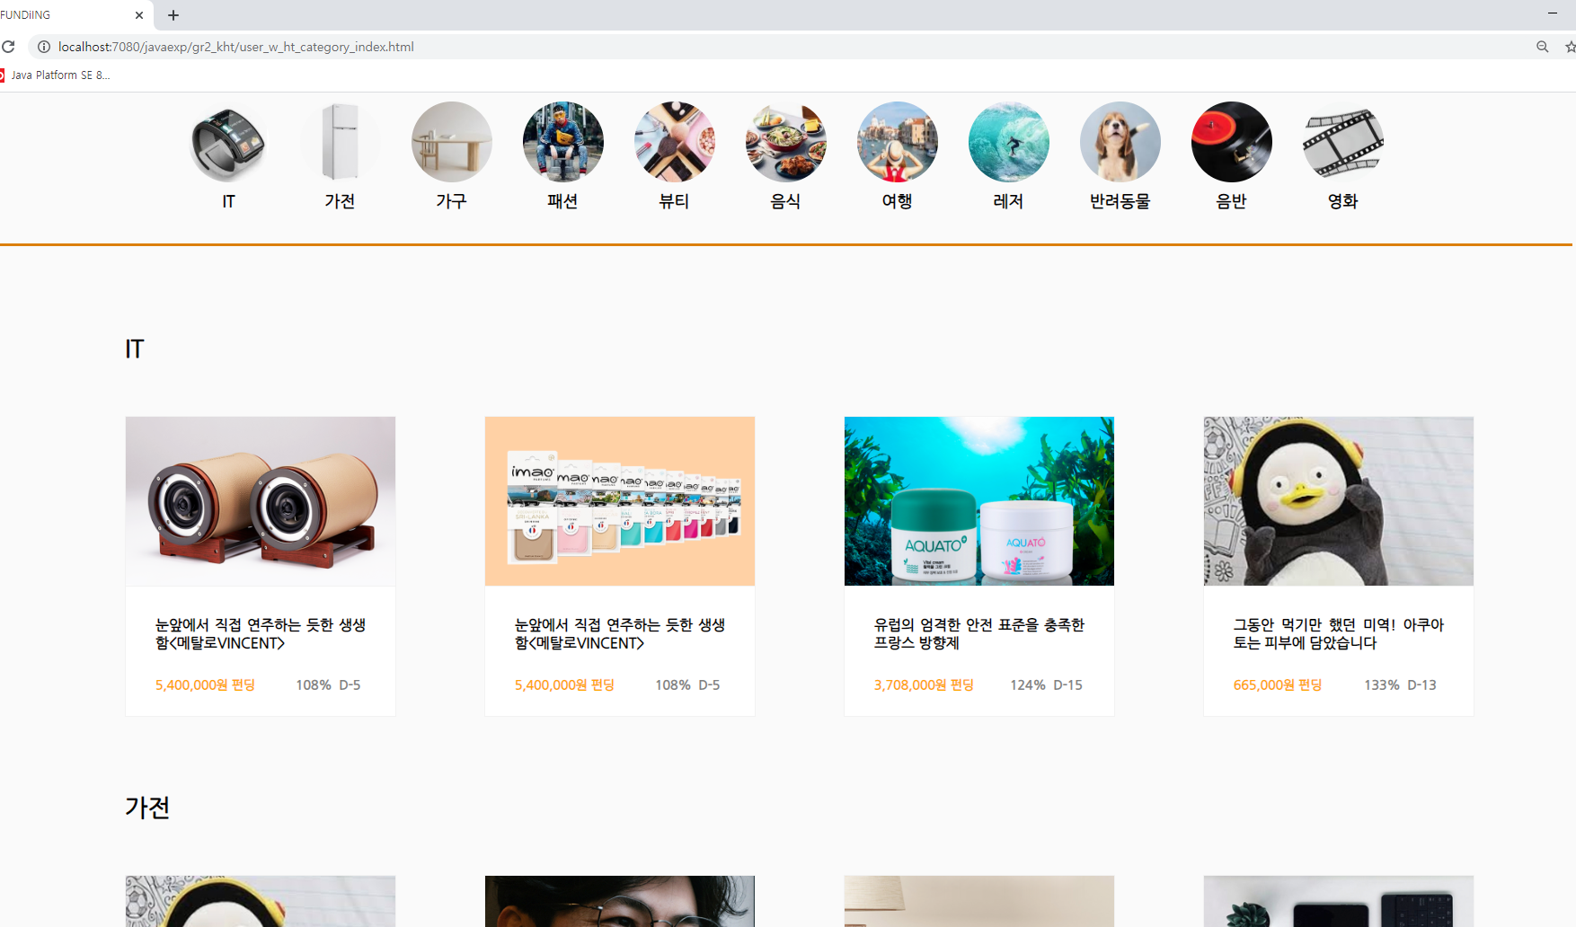
화면코드 | user_w_ht_category_main
화면명 | 프로젝트 카테고리 메인
프로젝트
화면 번호
IT
#
1 | 카테고리 이름을 표현한 버튼 해당 카테고리 상세 페이지로 이동 - user_w_ht_category_menu의 메뉴를 클릭한 것과 동일
2 | 프로젝트 대표 이미지 표시 - 클릭시 프로젝트 상세 페이지로 이동 (모든 페이지 동일)
3 | 프로젝트 제목 표시 - 클릭시 프로젝트 상세 페이지로 이동 (모든 페이지 동일)
4 | 프로젝트 카테고리 및 펀딩률 표시 - 주황색 선은 100분위 표시에 맞게 길이 변동 (모든 페이지 동일)
데이터 케이블
데이터 케이블
데이터 케이블
IT
IT
IT
57%
57%
57%
가전
데이터 케이블
데이터 케이블
데이터 케이블
IT
IT
IT
57%
57%
57%

Slide 8
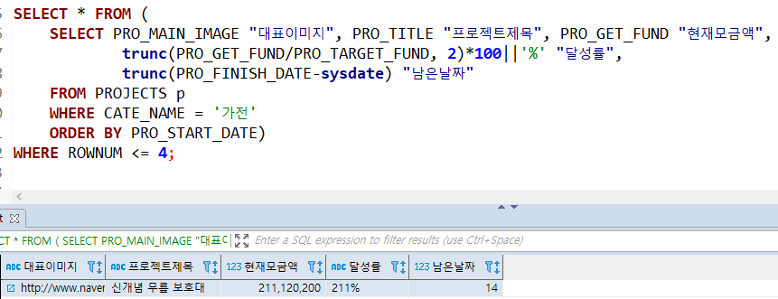
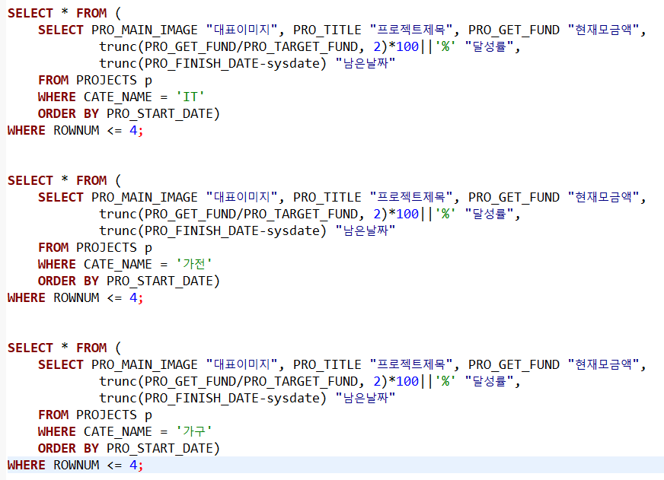
화면코드 | user_w_ht_category_main
화면명 | 프로젝트 카테고리 메인
프로젝트
화면 번호
IT
#
1 | 카테고리 이름을 표현한 버튼 해당 카테고리 상세 페이지로 이동 - user_w_ht_category_menu의 메뉴를 클릭한 것과 동일
2 | 프로젝트 대표 이미지 표시 - 클릭시 프로젝트 상세 페이지로 이동 (모든 페이지 동일)
3 | 프로젝트 제목 표시 - 클릭시 프로젝트 상세 페이지로 이동 (모든 페이지 동일)
4 | 프로젝트 카테고리 및 펀딩률 표시 - 주황색 선은 100분위 표시에 맞게 길이 변동 (모든 페이지 동일)
데이터 케이블
데이터 케이블
데이터 케이블
IT
IT
IT
57%
57%
57%
가전
데이터 케이블
데이터 케이블
데이터 케이블
IT
IT
IT
57%
57%
57%

Slide 9
화면코드 | user_m_ht_category_main
화면명 | 프로젝트 카테고리 메인
프로젝트
화면 번호
#
1 | 카테고리 이름을 표현한 버튼 해당 카테고리 상세 페이지로 이동 - user_m_ht_category_menu의 메뉴를 클릭한 것과 동일
2 | 프로젝트 대표 이미지 표시 - 클릭시 프로젝트 상세 페이지로 이동 (모든 페이지 동일)
3 | 프로젝트 제목 및 달성 투자율 표시 - 클릭시 프로젝트 상세 페이지로 이동 (모든 페이지 동일)
1
IT
2
3
데이터 케이블
데이터 케이블
IT
IT
57%
57%
데이터 케이블
데이터 케이블
IT
IT
57%
57%
가전
데이터 케이블
데이터 케이블
IT
IT
57%
57%

Slide 10
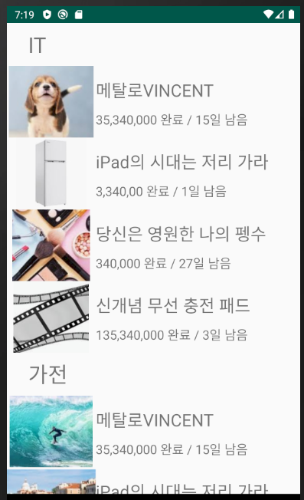
화면코드 | user_m_ht_category_main
화면명 | 프로젝트 카테고리 메인
프로젝트
화면 번호
#
1 | 카테고리 이름을 표현한 버튼 해당 카테고리 상세 페이지로 이동 - user_m_ht_category_menu의 메뉴를 클릭한 것과 동일
2 | 프로젝트 대표 이미지 표시 - 클릭시 프로젝트 상세 페이지로 이동 (모든 페이지 동일)
3 | 프로젝트 제목 및 달성 투자율 표시 - 클릭시 프로젝트 상세 페이지로 이동 (모든 페이지 동일)
IT
데이터 케이블
데이터 케이블
IT
IT
57%
57%
데이터 케이블
데이터 케이블
IT
IT
57%
57%
가전
데이터 케이블
데이터 케이블
IT
IT
57%
57%

Slide 11
화면코드 | user_w_ht_projects_list
화면명 | 프로젝트 리스트
프로젝트
화면 번호
#
 | 카테고리 선택 -> 베스트 프로젝트
1 | 베스트 카테고리 내 세부 카테고리 선택을 위한 셀렉트 박스 투자 금액순 조회수순
1
투자 금액순
1차 셀렉트 박스 | 2차 셀렉트박스
*진행 중 프로젝트(default) | 진행 중 프로젝트
베스트 프로젝트 | - 조회수순 - 투자 금액순
다가올 프로젝트 | 다가올 프로젝트
지나간 프로젝트 | - 종료 프로젝트 전체 - 아깝게 목표 미달성된 프로젝트
데이터 케이블
데이터 케이블
데이터 케이블
IT
IT
IT
57%
57%
57%
데이터 케이블
데이터 케이블
데이터 케이블
IT
IT
IT
57%
57%
57%

Slide 12
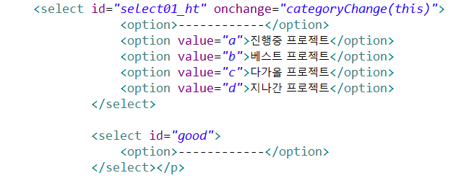
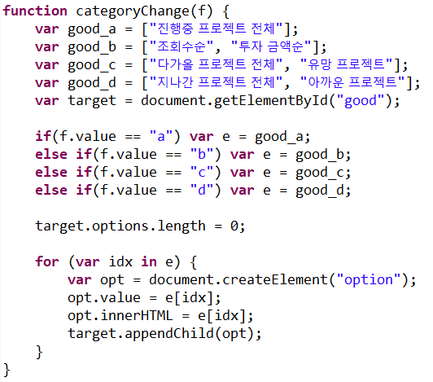
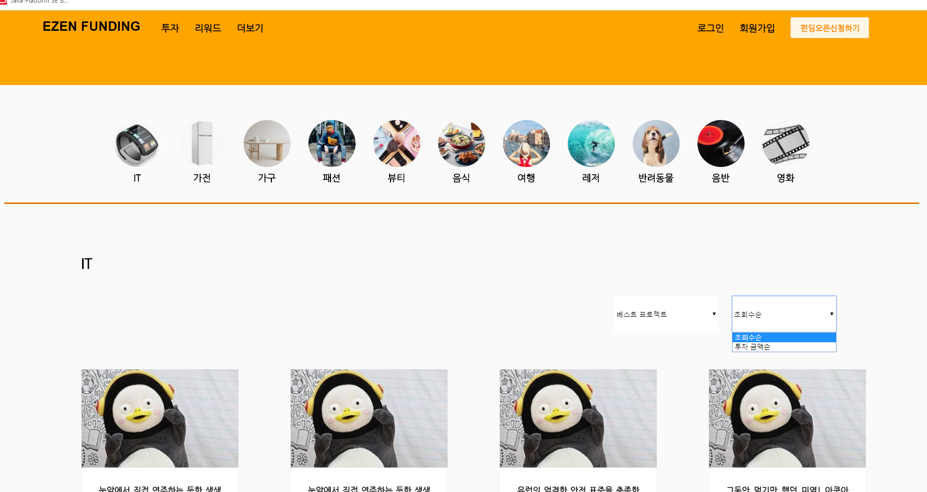
화면코드 | user_w_ht_projects_list
화면명 | 프로젝트 리스트
프로젝트
화면 번호
#
 | 카테고리 선택 -> 베스트 프로젝트
1 | 베스트 카테고리 내 세부 카테고리 선택을 위한 셀렉트 박스 투자 금액순 조회수순
투자 금액순
데이터 케이블
데이터 케이블
데이터 케이블
1차 셀렉트 박스 | 2차 셀렉트박스
*진행 중 프로젝트(default) | 진행 중 프로젝트 전체
베스트 프로젝트 | - 조회수순 - 투자 금액순
다가올 프로젝트 | 다가올 프로젝트 유망 프로젝트
지나간 프로젝트 | - 종료 프로젝트 전체 - 아깝게 목표 미달성된 프로젝트
IT
IT
IT
57%
57%
57%
데이터 케이블
데이터 케이블
데이터 케이블
IT
IT
IT
57%
57%
57%

Slide 13
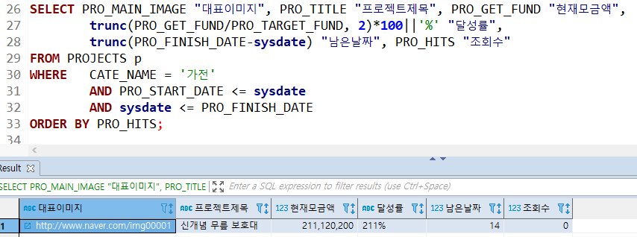
화면코드 | user_w_ht_projects_list
화면명 | 프로젝트 리스트
프로젝트
화면 번호
1차 셀렉트 박스 | 2차 셀렉트박스
*진행 중 프로젝트(default) | 진행 중 프로젝트 전체
베스트 프로젝트 | - 조회수순 - 투자 금액순
다가올 프로젝트 | 다가올 프로젝트 유망 프로젝트
지나간 프로젝트 | - 종료 프로젝트 전체 - 아깝게 목표 미달성된 프로젝트
#
 | 카테고리 선택 -> 베스트 프로젝트
1 | 베스트 카테고리 내 세부 카테고리 선택을 위한 셀렉트 박스 투자 금액순 조회수순
투자 금액순
데이터 케이블
데이터 케이블
데이터 케이블
IT
IT
IT
57%
57%
57%
데이터 케이블
데이터 케이블
데이터 케이블
IT
IT
IT
57%
57%
57%

Slide 14
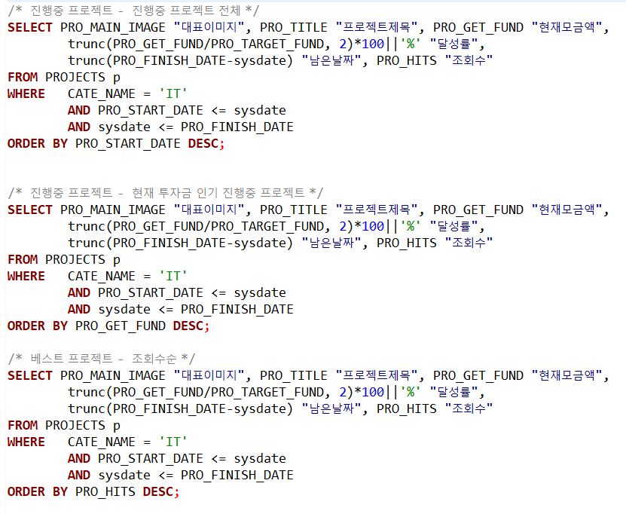
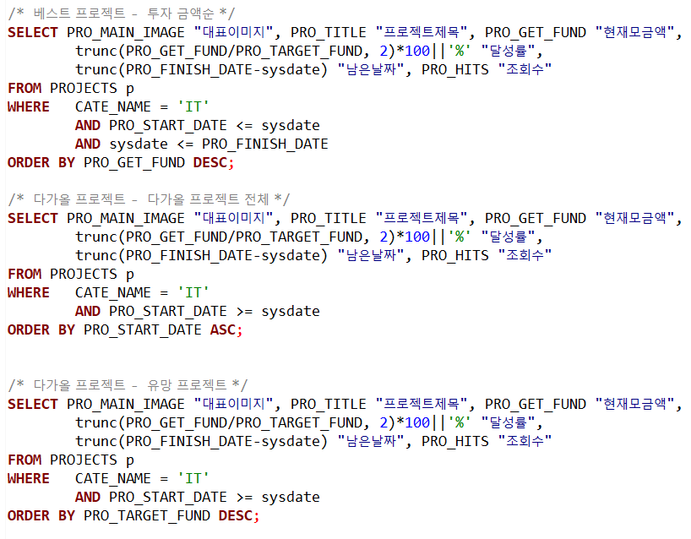
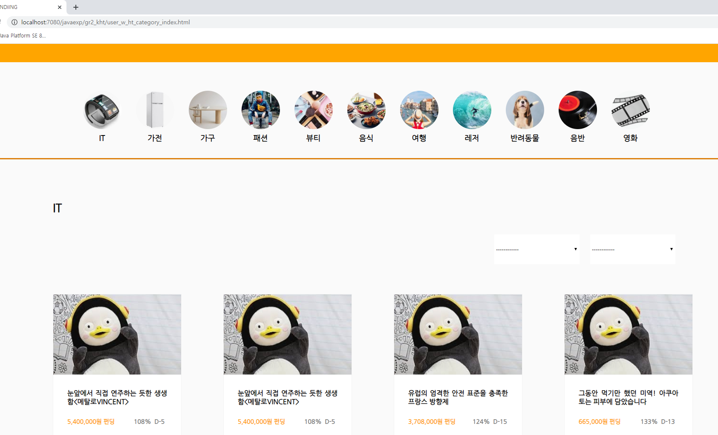
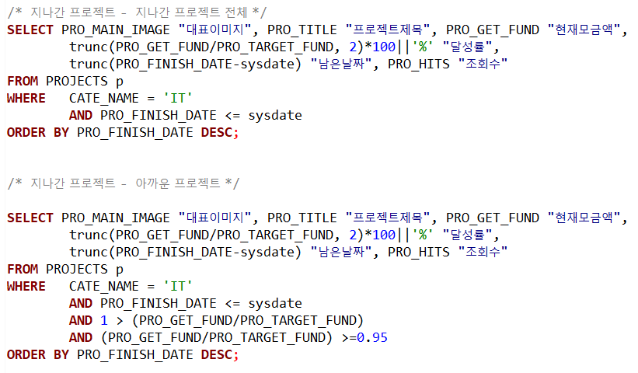
화면코드 | user_w_ht_projects_list
화면명 | 프로젝트 리스트
프로젝트
화면 번호
#
 | 카테고리 선택 -> 베스트 프로젝트
1 | 베스트 카테고리 내 세부 카테고리 선택을 위한 셀렉트 박스 투자 금액순 조회수순
투자 금액순
데이터 케이블
데이터 케이블
데이터 케이블
IT
IT
IT
57%
57%
57%
데이터 케이블
데이터 케이블
데이터 케이블
IT
IT
IT
57%
57%
57%

Slide 15
화면코드 | user_m_ht_projects_list
화면명 | 프로젝트 리스트
프로젝트
화면 번호
#
1 | 1차 셀렉트 박스에 따른 2차 셀렉트 박스 선택한 내용에 맞게
2 | 프로젝트 대표 이미지 표시 - 클릭시 프로젝트 상세 페이지로 이동 (모든 페이지 동일)
3 | 프로젝트 제목 및 달성 투자율 표시 - 클릭시 프로젝트 상세 페이지로 이동 (모든 페이지 동일)
1
투자 금액순
데이터 케이블
데이터 케이블
IT
IT
57%
57%
1차 셀렉트 박스 | 2차 셀렉트박스
*진행 중 프로젝트(default) | 진행 중 프로젝트
베스트 프로젝트 | - 조회수순 - 투자 금액순
다가올 프로젝트 | 다가올 프로젝트
지나간 프로젝트 | - 종료 프로젝트 전체 - 아깝게 목표 미달성된 프로젝트
데이터 케이블
데이터 케이블
IT
IT
57%
57%
데이터 케이블
데이터 케이블
IT
IT
57%
57%

Slide 16
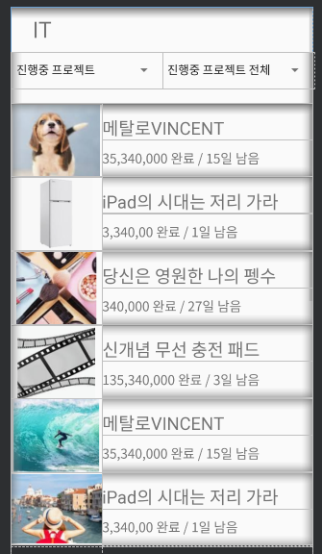
화면코드 | user_m_ht_projects_list
화면명 | 프로젝트 리스트
프로젝트
화면 번호
#
1 | 1차 셀렉트 박스에 따른 2차 셀렉트 박스 선택한 내용에 맞게
2 | 프로젝트 대표 이미지 표시 - 클릭시 프로젝트 상세 페이지로 이동 (모든 페이지 동일)
3 | 프로젝트 제목 및 달성 투자율 표시 - 클릭시 프로젝트 상세 페이지로 이동 (모든 페이지 동일)
투자 금액순
데이터 케이블
데이터 케이블
IT
IT
57%
57%
데이터 케이블
데이터 케이블
IT
IT
57%
57%
데이터 케이블
데이터 케이블
IT
IT
57%
57%

Slide 17
화면코드 | user_w_ht_projects_detail
화면명 | 프로젝트 상세 페이지(1)
프로젝트
화면 번호
#
1 | 현재 펀딩 받은 금액 표시 - 투자율 바와, 투자율 함께 표시함
2 | 프로젝트 작성할 때 입력한 프로젝트의 고유 주소 표시 - 클릭시 해당 주소 페이지로 이동
3 | 관심 프로젝트로 등록하는 버튼
4 | 프로젝트 신고하기 버튼 - 신고하기 팝업창 호출
5 | 투자하기 버튼 - 투자 결재 창으로 이동
프로젝트 대표 이미지
프로젝트 이름
업체명
펀딩 받을 목표 금액
프로젝트 진행 기간
1
현재 펀딩 받은 금액
57%
2
프로젝트 고유 주소
5
투자하기
프로젝트 키워드
프로젝트 카테고리
문의 가능 번호
사업자 등록 번호
3
관심 프로젝트 등록
4
프로젝트 신고 하기

Slide 18
화면코드 | user_w_ht_projects_detail
화면명 | 프로젝트 상세 페이지(2)
 | 상세 페이지(1)에서 이어짐
프로젝트
화면 번호
프로젝트 세부 동영상
#
1 | 프로젝트 작성시 메이커가 작성한 환불 정책 표시
2 | 의견 작성자 ID 표시
3 | 의견 작성 텍스트 박스
4 | 작성한 의견 등록 버튼
5 | 작성된 의견 표시
6 | 의견에 달린 메이커의 답변 표시
프로젝트 세부 이미지
프로젝트 세부 내용
1
환불 정책
2
3
4
ID
의견 입력
등록
5
얘들 BTS급 맞나염?
HT
6
물론이져 무조건 대박남

Slide 19
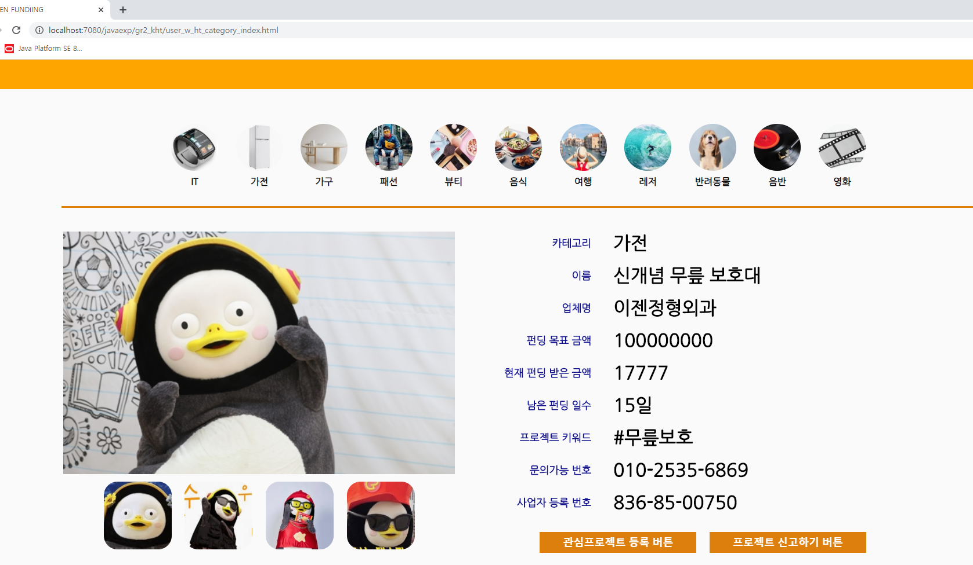
화면코드 | user_w_ht_projects_detail
화면명 | 프로젝트 상세 페이지(1)
프로젝트
화면 번호
#
1 | 현재 펀딩 받은 금액 표시 - 투자율 바와, 투자율 함께 표시함
2 | 프로젝트 작성할 때 입력한 프로젝트의 고유 주소 표시 - 클릭시 해당 주소 페이지로 이동
3 | 관심 프로젝트로 등록하는 버튼
4 | 프로젝트 신고하기 버튼 - 신고하기 팝업창 호출
5 | 투자하기 버튼 - 투자 결재 창으로 이동
프로젝트 대표 이미지
프로젝트 이름
업체명
펀딩 받을 목표 금액
프로젝트 진행 기간
현재 펀딩 받은 금액
57%
프로젝트 고유 주소
투자하기
프로젝트 키워드
프로젝트 카테고리
문의 가능 번호
사업자 등록 번호
관심 프로젝트 등록
프로젝트 신고 하기

Slide 20
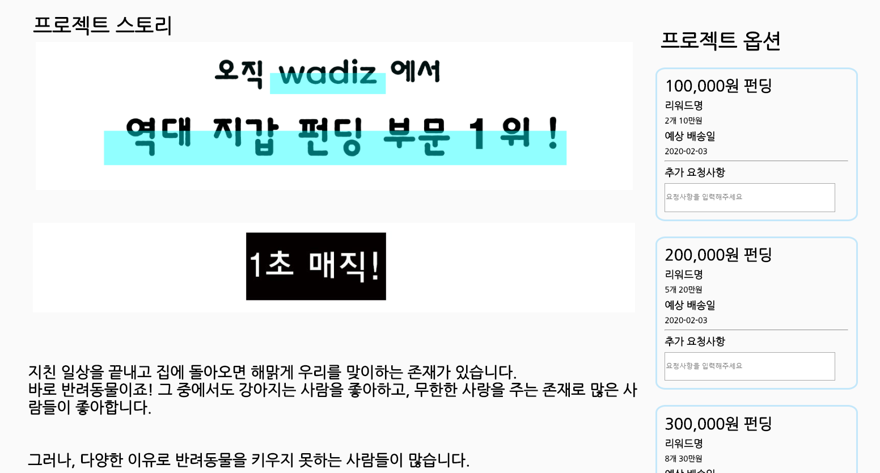
화면코드 | user_w_ht_projects_detail
화면명 | 프로젝트 상세 페이지(2)
 | 상세 페이지(1)에서 이어짐
프로젝트
화면 번호
프로젝트 세부 동영상
#
1 | 프로젝트 작성시 메이커가 작성한 환불 정책 표시
2 | 의견 작성자 ID 표시
3 | 의견 작성 텍스트 박스
4 | 작성한 의견 등록 버튼
5 | 작성된 의견 표시
6 | 의견에 달린 메이커의 답변 표시
프로젝트 세부 이미지
프로젝트 세부 내용
환불 정책
ID
의견 입력
등록
HT
얘들 BTS급 맞나염?
물론이져 무조건 대박남

Slide 21
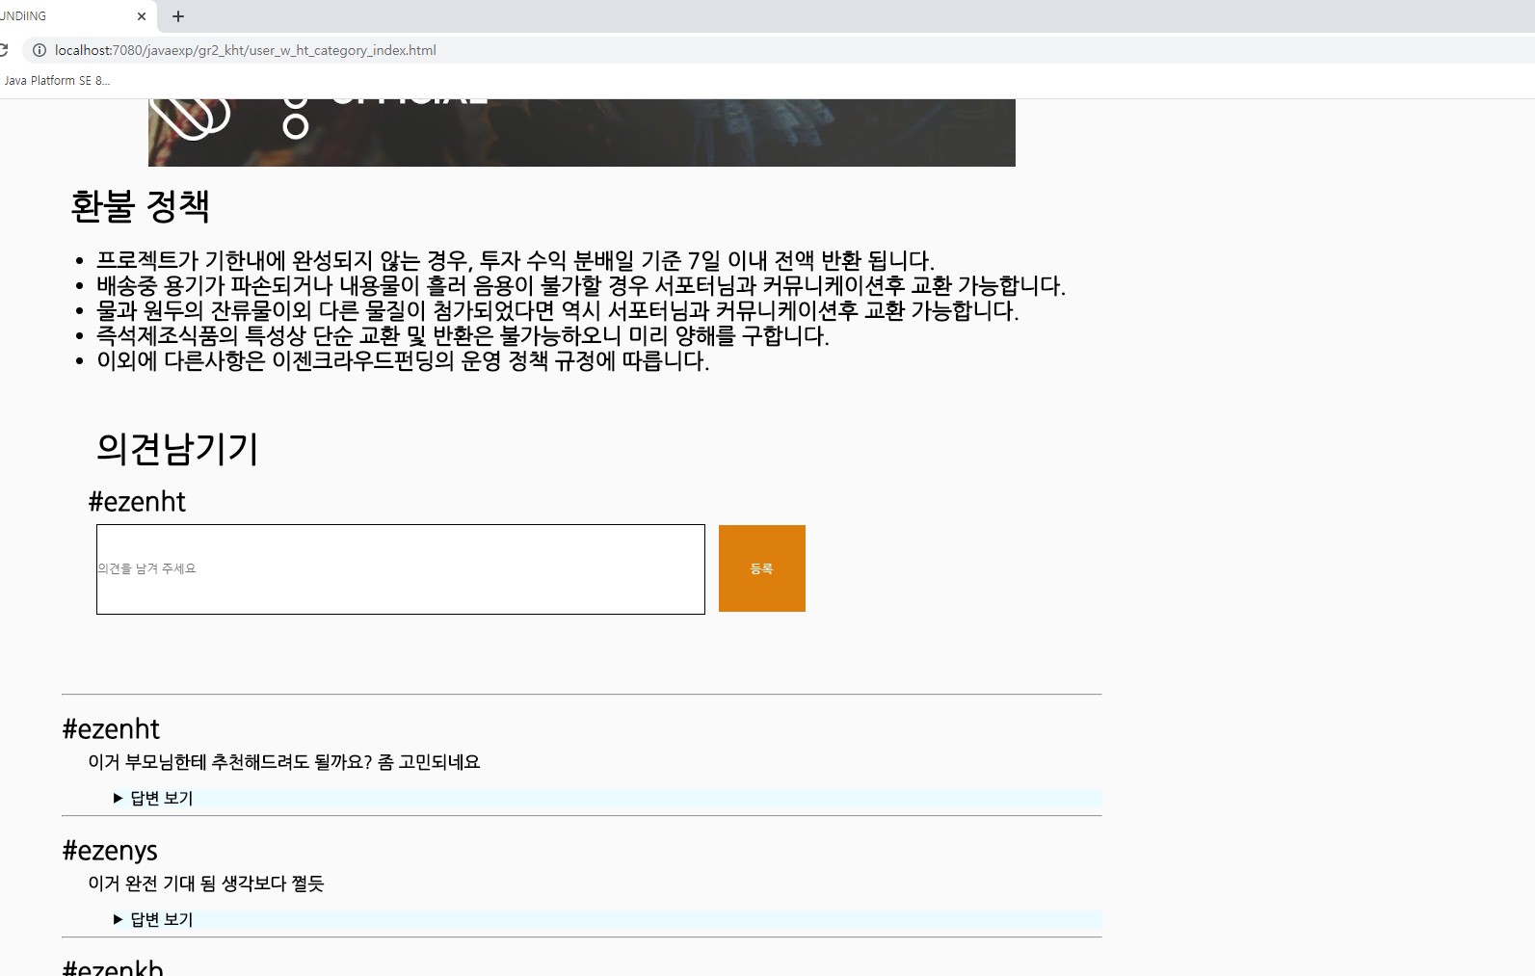
화면코드 | user_w_ht_projects_detail
화면명 | 프로젝트 상세 페이지(2)
 | 상세 페이지(1)에서 이어짐
프로젝트
화면 번호
프로젝트 세부 동영상
#
1 | 프로젝트 작성시 메이커가 작성한 환불 정책 표시
2 | 의견 작성자 ID 표시
3 | 의견 작성 텍스트 박스
4 | 작성한 의견 등록 버튼
5 | 작성된 의견 표시
6 | 의견에 달린 메이커의 답변 표시
프로젝트 세부 이미지
프로젝트 세부 내용
환불 정책
ID
의견 입력
등록
HT
얘들 BTS급 맞나염?
물론이져 무조건 대박남

Slide 22
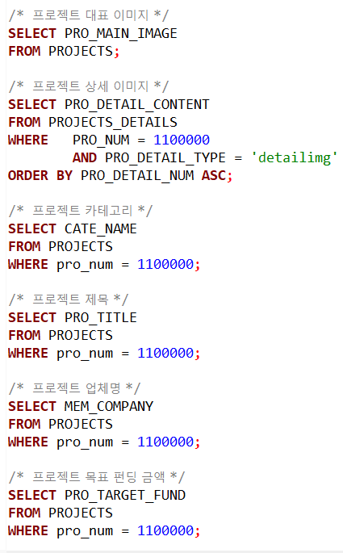
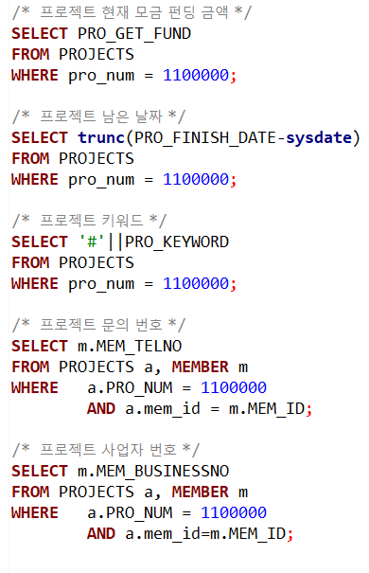
화면코드 | user_w_ht_projects_detail
화면명 | 프로젝트 상세 페이지(1)
프로젝트
화면 번호
#
1 | 현재 펀딩 받은 금액 표시 - 투자율 바와, 투자율 함께 표시함
2 | 프로젝트 작성할 때 입력한 프로젝트의 고유 주소 표시 - 클릭시 해당 주소 페이지로 이동
3 | 관심 프로젝트로 등록하는 버튼
4 | 프로젝트 신고하기 버튼 - 신고하기 팝업창 호출
5 | 투자하기 버튼 - 투자 결재 창으로 이동
프로젝트 대표 이미지
프로젝트 이름
업체명
펀딩 받을 목표 금액
프로젝트 진행 기간
현재 펀딩 받은 금액
57%
프로젝트 고유 주소
투자하기
프로젝트 키워드
프로젝트 카테고리
문의 가능 번호
사업자 등록 번호
관심 프로젝트 등록
프로젝트 신고 하기

Slide 23
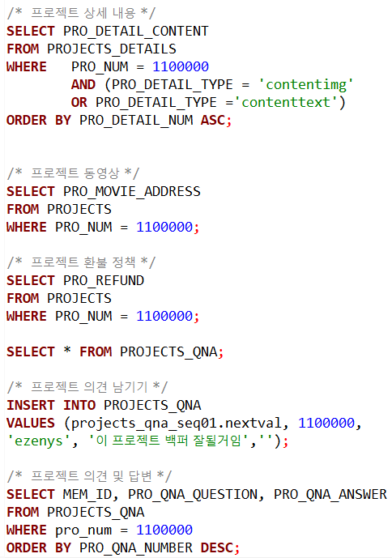
화면코드 | user_w_ht_projects_detail
화면명 | 프로젝트 상세 페이지(2)
 | 상세 페이지(1)에서 이어짐
프로젝트
화면 번호
프로젝트 세부 동영상
#
1 | 프로젝트 작성시 메이커가 작성한 환불 정책 표시
2 | 의견 작성자 ID 표시
3 | 의견 작성 텍스트 박스
4 | 작성한 의견 등록 버튼
5 | 작성된 의견 표시
6 | 의견에 달린 메이커의 답변 표시
프로젝트 세부 이미지
프로젝트 세부 내용
환불 정책
ID
의견 입력
등록
HT
얘들 BTS급 맞나염?
물론이져 무조건 대박남

Slide 24
화면코드 | user_m_ht_projects_detail
화면명 | 프로젝트 상세 페이지(1)
프로젝트
화면 번호
#
1 | 투자하기 버튼 - 투자 결제 화면으로 이동
2 | 현재 펀딩 받은 금액 표시 - 투자율 바와, 투자율 함께 표시함
3 | 프로젝트 작성할 때 입력한 프로젝트의 고유 주소 표시 - 클릭시 해당 주소 페이지로 이동
4 | 관심 프로젝트로 등록하는 버튼
5 | 프로젝트 신고하기 버튼 - 신고하기 팝업창 호출
프로젝트 대표 이미지
프로젝트 카테고리
문의 가능 번호
사업자 등록 번호
1
투자하기
4
관심 프로젝트
등록
5
프로젝트
신고 하기
프로젝트 이름
업체명
프로젝트 세부 동영상
펀딩 받을 목표 금액
프로젝트 진행 기간
현재 펀딩 받은 금액
2
프로젝트 세부 이미지
57%
3
프로젝트 고유 주소
프로젝트 키워드

Slide 25
화면코드 | user_m_ht_projects_detail
화면명 | 프로젝트 상세 페이지(2)
 | 상세 페이지(1)에서 이어짐
프로젝트
화면 번호
#
1 | 프로젝트 작성시 메이커가 작성한 환불 정책 표시
2 | 의견 작성자 ID 표시
3 | 의견 작성 텍스트 박스
4 | 작성한 의견 등록 버튼
5 | 작성된 의견 표시
6 | 의견에 달린 메이커의 답변 표시
프로젝트 세부 내용
환불 정책
1
ID
의견 입력
2
3
4
등록
5
얘들 BTS급 맞나염?
HT
물론이져 무조건 대박남
6

Slide 26
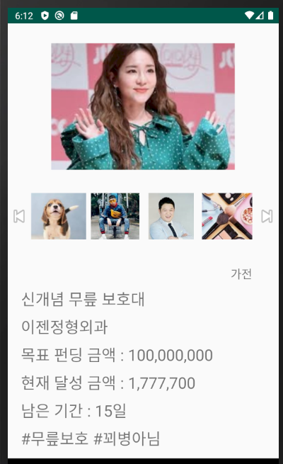
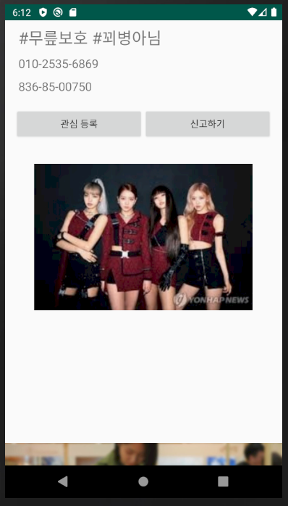
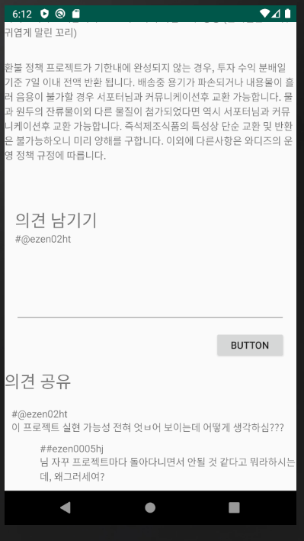
화면코드 | user_m_ht_projects_detail
화면명 | 프로젝트 상세 페이지(1)
프로젝트
화면 번호
#
1 | 투자하기 버튼 - 투자 결제 화면으로 이동
2 | 현재 펀딩 받은 금액 표시 - 투자율 바와, 투자율 함께 표시함
3 | 프로젝트 작성할 때 입력한 프로젝트의 고유 주소 표시 - 클릭시 해당 주소 페이지로 이동
4 | 관심 프로젝트로 등록하는 버튼
5 | 프로젝트 신고하기 버튼 - 신고하기 팝업창 호출
프로젝트 대표 이미지
프로젝트 카테고리
문의 가능 번호
사업자 등록 번호
투자하기
관심 프로젝트
등록
프로젝트
신고 하기
프로젝트 이름
업체명
프로젝트 세부 동영상
펀딩 받을 목표 금액
프로젝트 진행 기간
현재 펀딩 받은 금액
프로젝트 세부 이미지
57%
프로젝트 고유 주소
프로젝트 키워드

Slide 27
화면코드 | user_w_ht_report
화면명 | 프로젝트 신고
 | 팝업 창
프로젝트
화면 번호
#
1 | 신고 분류 셀렉트 박스 - 허위 프로젝트, 과대 광고, 현실성 없는 프로젝트, 불순한 내용 포함
2 | 제목 입력 - 텍스트 박스
3 | 신고 내용 입력 - 자세한 신고 내용 기입을 위한 텍스트 박스
4 | 스크린샷 파일 첨부를 위한 파일 첨부 버튼
5 | 신고에 관한 주의사항 표시
6 | 작성 완료 버튼
신고분류
1
제목
2
3
신고 내용
4
스크린샷 파일 첨부
허위 신고로 인한 피해가 발생할 경우 민사 또는 형사상의 책임이 발생할 수 있습니다
5
6
작성 완료

Slide 28
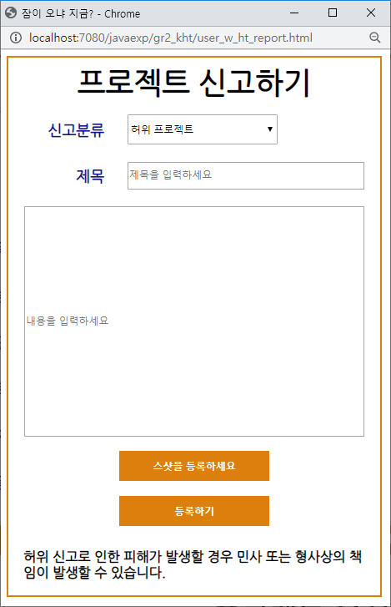
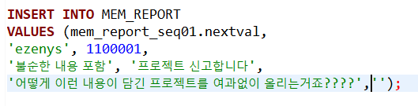
화면코드 | user_w_ht_report
화면명 | 프로젝트 신고
 | 팝업 창
프로젝트
화면 번호
#
1 | 신고 분류 셀렉트 박스 - 허위 프로젝트, 과대 광고, 현실성 없는 프로젝트, 불순한 내용 포함
2 | 제목 입력 - 텍스트 박스
3 | 신고 내용 입력 - 자세한 신고 내용 기입을 위한 텍스트 박스
4 | 스크린샷 파일 첨부를 위한 파일 첨부 버튼
5 | 신고에 관한 주의사항 표시
6 | 작성 완료 버튼
신고분류
제목
신고 내용
스크린샷 파일 첨부
허위 신고로 인한 피해가 발생할 경우 민사 또는 형사상의 책임이 발생할 수 있습니다
작성 완료

Slide 29
화면코드 | user_m_ht_report
화면명 | 프로젝트 신고
 | 팝업창
프로젝트
화면 번호
#
1 | 신고 분류 셀렉트 박스 - 허위 프로젝트, 과대 광고, 현실성 없는 프로젝트, 불순한 내용 포함
2 | 제목 입력 - 텍스트 박스
3 | 신고 내용 입력 - 자세한 신고 내용 기입을 위한 텍스트 박스
4 | 스크린샷 파일 첨부를 위한 파일 첨부 버튼
5 | 신고에 관한 주의사항 표시
6 | 작성 완료 버튼
신고분류
1
제목
2
3
신고 내용
4
스크린샷 파일 첨부
허위 신고로 인한 피해가 발생할 경우 민사 또는 형사상의 책임이 발생할 수 있습니다
5
6
작성 완료

Slide 30
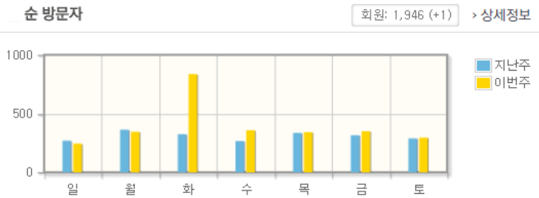
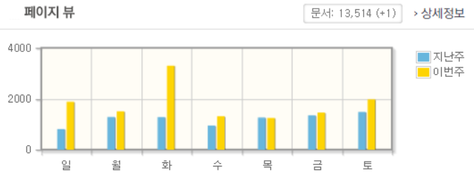
화면코드 | admin_ht_statistics
화면명 | 통계 관리
프로젝트
화면 번호
통계관리
#
1 2 3 4 | 요일별 방문자수 카테고리별 상품 개수 카테고리별 투자 금액 가장 많이 검색 된 키워드
1
2
3
4

Slide 31
화면코드 | admin_ht_payment
화면명 | 프로젝트 현황 관리
프로젝트
화면 번호
#
1 | 현재 상태별 조회를 위한 셀렉트 버튼 진행중, 진행완료, 결제대기
2 | 일괄 처리를 위한 체크박스 - 제목 행의 체크박스 선택시 모든 항목에 체크
3 | 프로젝트 제목 표시 - 클릭 시 프로젝트 팝업으로 상세 페이지 호출
4 | 달성 여부 표시 실패 or 성공, 목표 달성률
5 | 처리 방법 선택을 위한 셀렉트 버튼 -결제완료, 결제보류, 재심사
6 | 처리 방법 일괄 선택을 위한 셀렉트 버튼 - 결제완료, 결제보류, 재심사 - 체크박스에 체크된 항목 일괄 처리
7 | 처리 완료 - 체크박스에 선택된 항목을 지정된 처리 방법으로 처리
결제관리
1
현재상태
2
 | 프로젝트번호 | 메이커ID | 프로젝트 제목 | 달성여부 | 처리방법
 | X0201001 | ezenSH | 대박 아이돌 앨범 투자
 | S0204036 | ezenKB | 코로나 바이러스 완전박멸
3
4
203% 성공
5
처리방법
67% 실패
처리방법
6
처리방법
7
처리

Slide 32
화면코드 | admin_ht_report
화면명 | 신고 프로젝트 관리
프로젝트
화면 번호
신고관리
#
1 | 일괄 처리를 위한 체크박스 - 제목 행의 체크박스 선택시 모든 신고글에 체크
2 | 신고자가 등록한 제목 표시 - 클릭시 신고글 화면 팝업창으로 호출
3 | 첨부파일의 등록 유무 표시 - 첨부파일이 있는 경우, 클릭시 첨부파일 팝업창에 내용 호출
4 | 신고글 처리 방법을 선택하는 셀렉트 박스 -반려처리, 프로젝트 삭제, 프로젝트 제제
5 | 체크 된 항목의 일괄 처리 방법을 서낵하는 셀렉트 박스 -반려처리, 프로젝트 삭제, 프로젝트 제제
6 | 체크 된 신고 프로젝트를 선택된 처리 방법으로 처리완료
1
 | 등록일자 | 신고자 | 제목 | 첨부파일 | 처리방법
 | 20200204 | ezenHT | 너무 비싸서 투자 못함
 | 20200201 | ezenYS | 메이커가 못생김
2
3
4
x.jpg
없음
5
6
처리

